Slide 1

TTS 모델 조사 (Text-to-speech)
허승연
2021 캡스톤 디자인
ALLPPT.com _ Free PowerPoint Templates, Diagrams and Charts

Slide 2

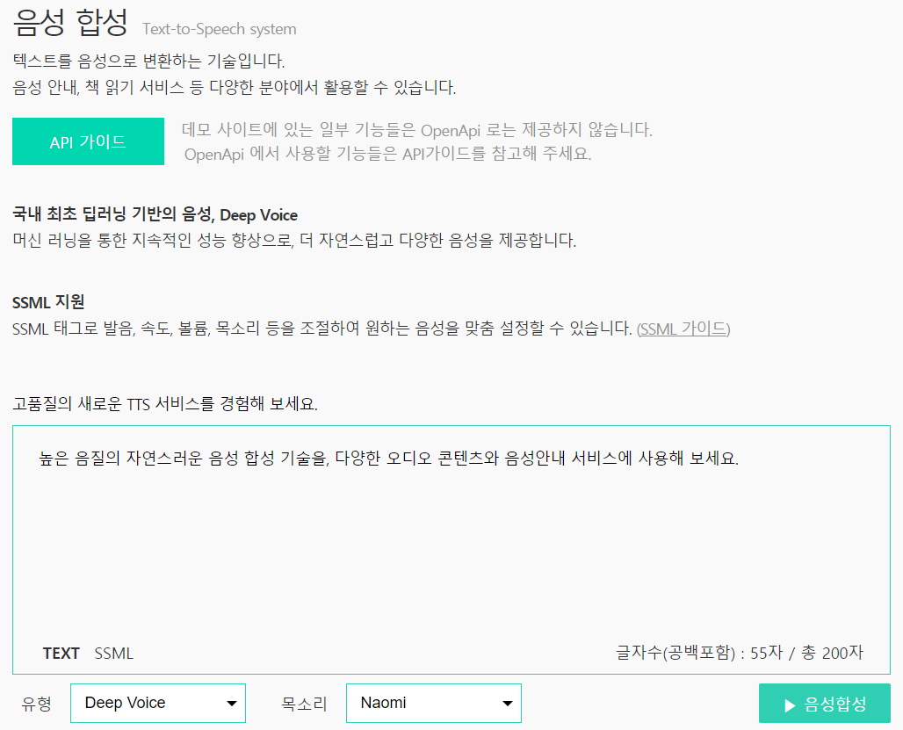
카카오 Speech API
Kakao Developers
총 3개의 목소리 유형
카카오i – 서비스제휴 | kakao제휴안내

Slide 3
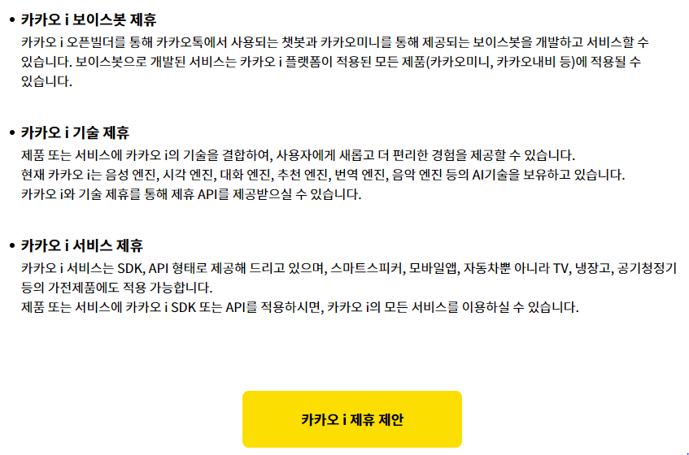
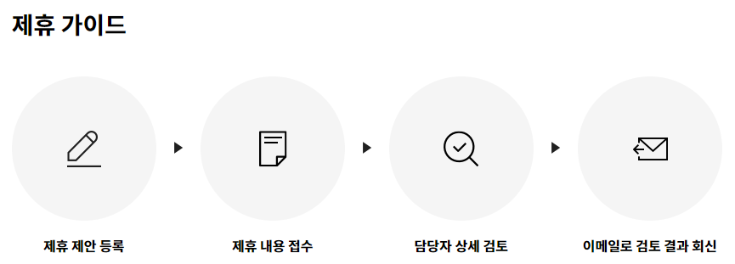
카카오 Speech API

Slide 4

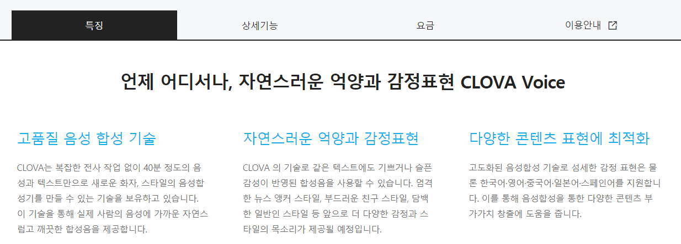
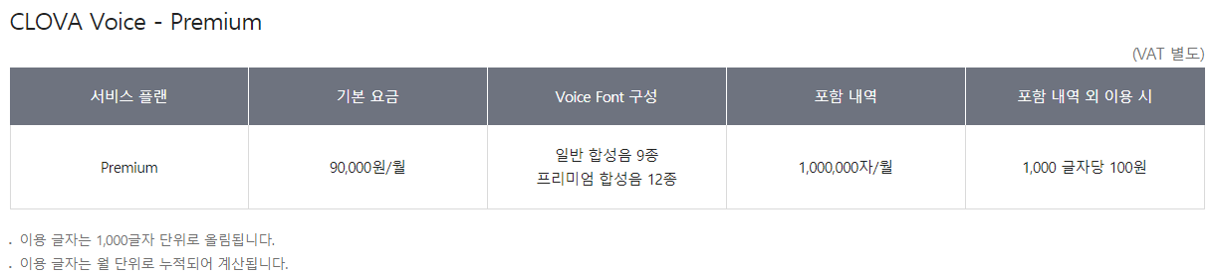
네이버 Clova voice
Clova voice API 참조서
CLOVA Premium Voice (CPV) - API 참조서 (ncloud.com)
Clova API 활용 온라인 무료 교육
https://youtu.be/-ifXyhZbi60
CLOVA Voice - NAVER CLOUD PLATFORM

Slide 5

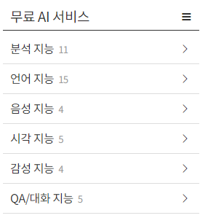
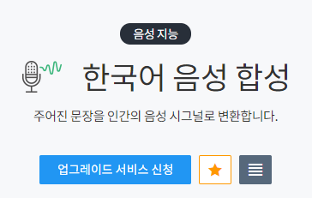
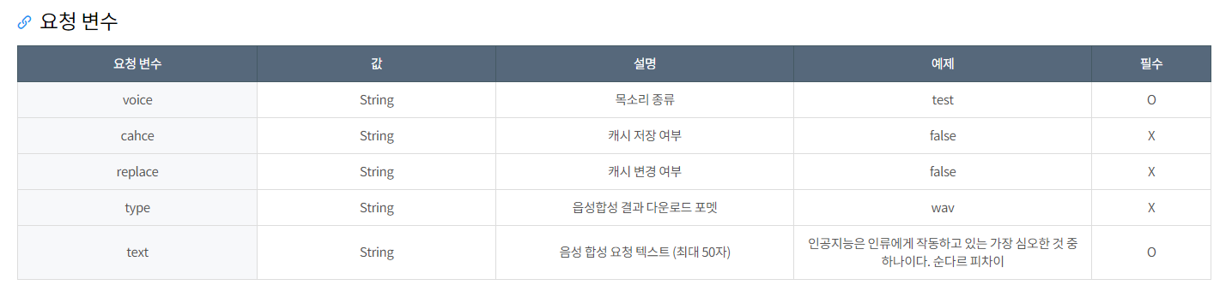
AI Cloud 음성 합성 API
AI 클라우드 플랫폼 :: Portal (saltlux.ai)

Slide 6

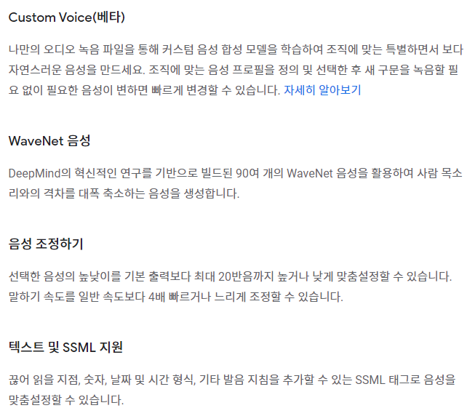
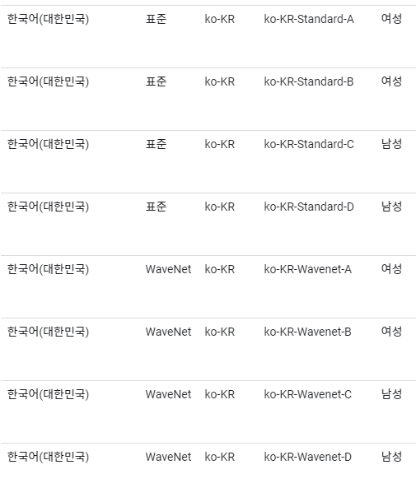
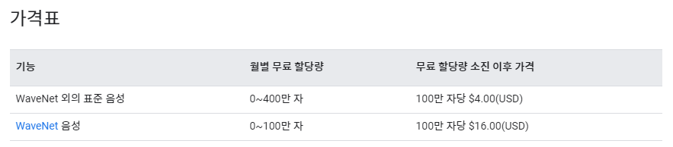
구글 tts API
현재 미국 영어만 지원
Cloud Text-to-Speech 문서 | Google Cloud

Slide 7

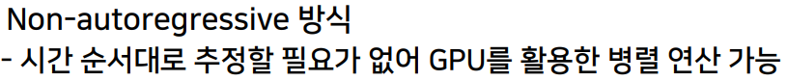
Glow-tts
프로젝트 소개 (sce-tts.github.io)
glow-tts.ipynb - Colaboratory (google.com)
jaywalnut310/glow-tts: A Generative Flow for Text-to-Speech via Monotonic Alignment Search (github.com)

Slide 8

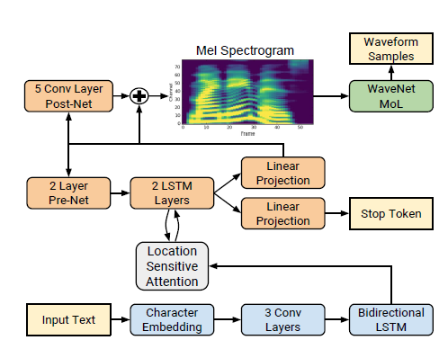
Tacotron2
데이터 전처리
Encoder
Decoder
Attention
결과
단일 화자의 경우 → 최소 정확도가 높은 데이터 10시간 분량 필요
다중 화자의 경우 → 1차 학습 완료 후에는 1~4시간의 데이터만으로도 가능
Tacotron 정리 (tistory.com) Tacotron2 정리 (tistory.com)

Slide 9
Tacotron2
[python] 한국어 음성 합성을 위한 한글 인코딩 :: 정리하기 (tistory.com)
Java 예제: 한글 초성 중성 종성 분리 (자모분리) - BGSMM (yoonbumtae.com)
딥러닝 음성합성 multi-speaker-tacotron(tacotron+deepvoice)설치 및 사용법 – 시스존 (syszone.co.kr)
mozilla/TTS: Deep learning for Text to Speech (Discussion forum: https://discourse.mozilla.org/c/tts) (github.com)
chldkato/Tacotron-Korean (github.com)
hccho2/Tacotron2-Wavenet-Korean-TTS: Korean TTS, Tacotron2, Wavenet (github.com)
Tacotron 2 | PyTorch WaveGlow | PyTorch
Load tacotron2+waveglow from PyTorch Hub (tistory.com)
윈도우에서 딥러닝 음성 합성(Multi-Speaker Tacotron) 학습하기 (tistory.com)
타코트론2 및 음성합성(TTS) (tistory.com)
T아카데미 | 스마트 ICT 전문가 양성 (skplanet.com)

Slide 10
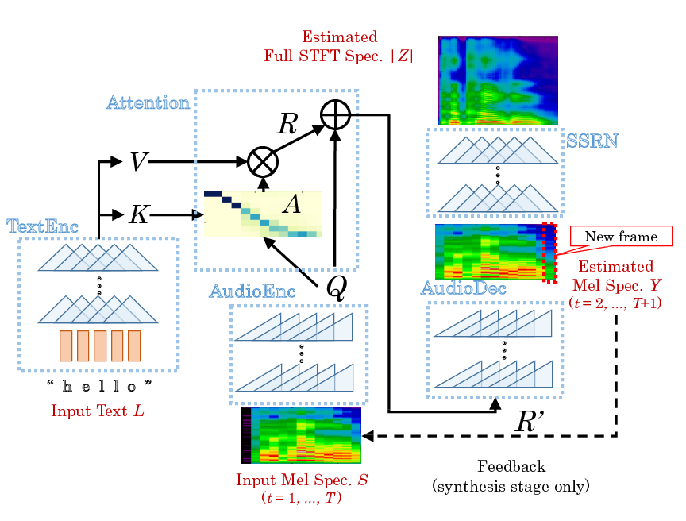
DCTTS
데이터 전처리
Text2Mel
SSRN
Loss
Recurrent Layer 없어도 TTS 구현 가능
CNN 구현이라 타코트론 보다 학습속도 빠름 → 1080ti 기준 약 20시간
성능은 타코트론과 유사
DCTTS 정리 (tistory.com)

Slide 11
DCTTS
chaiyujin/dctts-pytorch: The pytorch implementation of DC-TTS (github.com)
Kyubyong/dc_tts: A TensorFlow Implementation of DC-TTS: yet another text-to-speech model (github.com)
윈도우에서 DCTTS (Deep Convolutional TTS) 학습하기 (tistory.com)

Slide 12

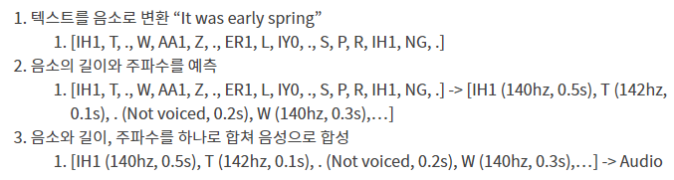
Deep Voice
다른 데이터셋에 적용하기 쉬움
WaveNet 보다 400배 이상 빠름
Text to Speech 딥보이스 3 돌려만보기 - Deep Voice 3 (Pytorch) (tistory.com)
deep voice를 이용한 TTS(Text-To-Speech) 구현하기 _ 김앵커 한마디 학습 - Easy is Perfect (melonicedlatte.com)
인공지능 deep voice를 이용한 TTS(음성합성) 구현하기 _ 손석희 앵커 - Easy is Perfect (melonicedlatte.com)
r9y9/deepvoice3_pytorch: (github.com)
hash2430/dv3_world: Deep voice 3 + WORLD vocoder. (github.com)
Baidu Deep Voice: Part 1 Baidu Deep Voice: Part 2

Slide 13



Etc
[페이스북] 음향 음성 오디오 언어 처리 그룹 Soundly
음향 음성 오디오 언어 처리 그룹 Soundly | Facebook
다양한 tts 및 딥러닝 관련 github
한국 오픈소스 개발자 커뮤니티 - ranked.in
딥 러닝을 이용한 자연어 처리 입문
딥 러닝을 이용한 자연어 처리 입문 – WikiDocs
인프런 - iOS/Android 앱 개발을 위한 실전 React Native - Basic (inflearn.com)

Slide 14
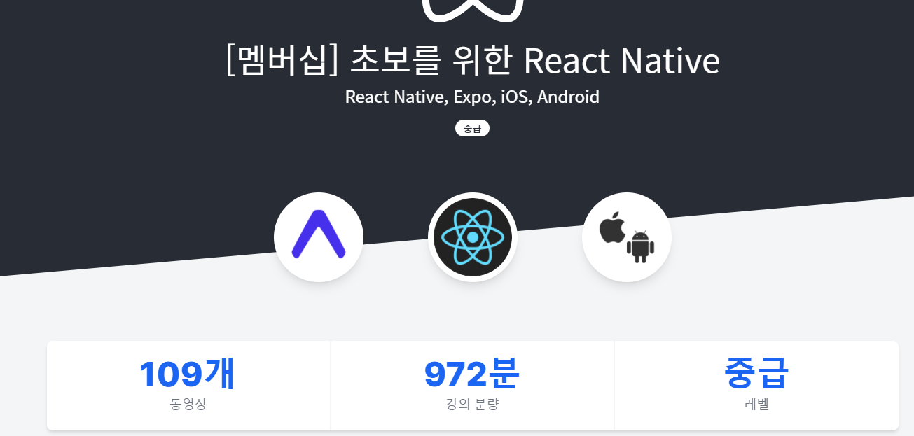
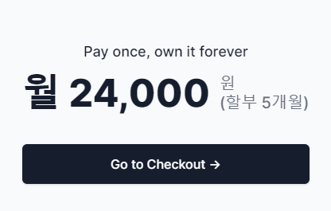
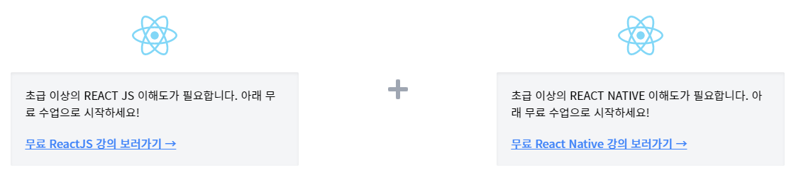
리액트 네이티브
노마드 코더
[멤버십] 초보를 위한 React Native - 노마드 코더 Nomad Coders

Slide 15


노드 JS
인프런 - Node.js (노드제이에스) 강좌 (inflearn.com)
인프런 - [리뉴얼] Node.js 교과서 - 기본부터 프로젝트 실습까지 (inflearn.com)
인프런 - [nodejs 강좌] Node.js 를 이용해 웹애플리케이션 만들기 (inflearn.com)

Slide 16


끝

